Slide 1

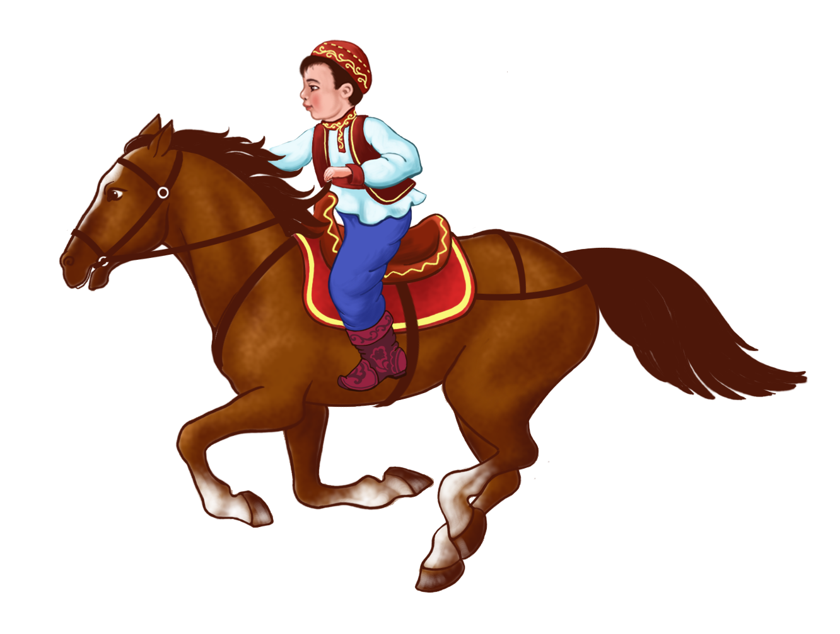
К Ө К П А Р
№1
№2
№1
№2
№3
№4
№3
№4

Slide 2
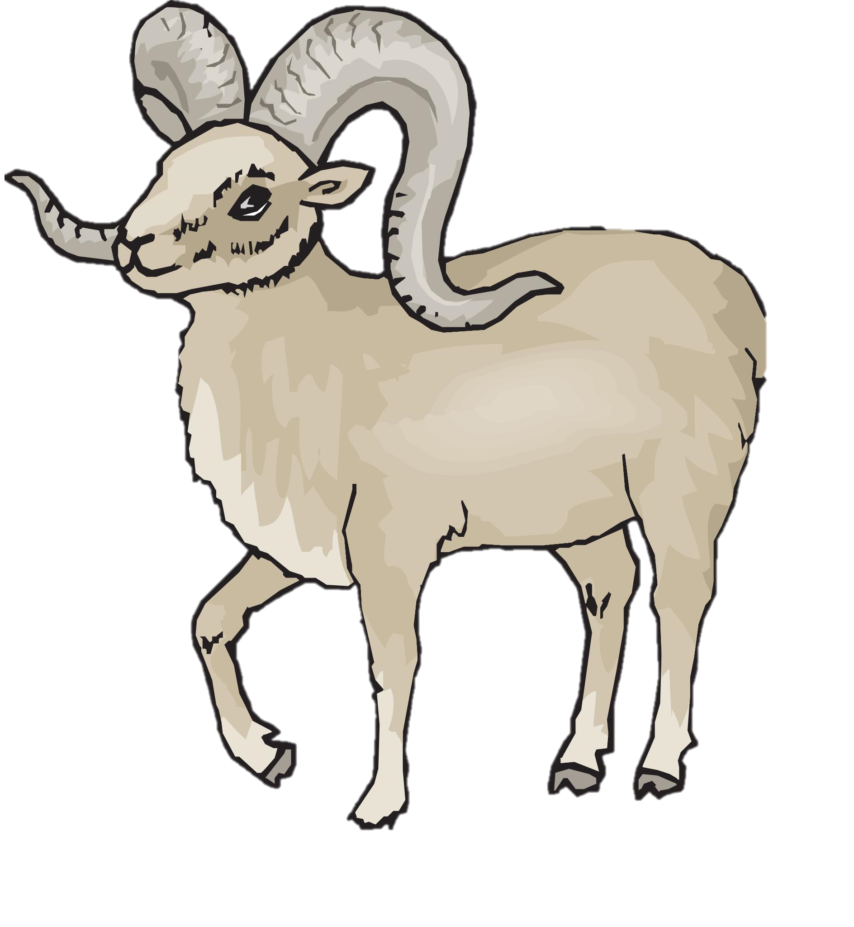
ЖАРАЙСЫҢ
Бұл жерге тапсырма,
сұрақ жазасыз
№1

Slide 3
ЖАРАЙСЫҢ
Бұл жерге тапсырма,
сұрақ жазасыз
№2

Slide 4
ЖАРАЙСЫҢ
Бұл жерге тапсырма,
сұрақ жазасыз
№3

Slide 5
ЖАРАЙСЫҢ
Бұл жерге тапсырма,
сұрақ жазасыз
№4

Slide 6
ЖАРАЙСЫҢ
Бұл жерге тапсырма,
сұрақ жазасыз
№1

Slide 7
ЖАРАЙСЫҢ
Бұл жерге тапсырма,
сұрақ жазасыз
№2

Slide 8
ЖАРАЙСЫҢ
Бұл жерге тапсырма,
сұрақ жазасыз
№3

Slide 9
ЖАРАЙСЫҢ
Бұл жерге тапсырма,
сұрақ жазасыз
№4

